Slide 1
Herencia (segunda parte)

Slide 2
Modificar métodos heredados en clases derivadas
¿qué pasa cuando una subclase quiere modificar un método heredado de la clase base?
Sí es posible modificar un método heredado. Hay diferentes formas de hacerlo
Cómo cambiar métodos heredados
Redefinición de métodos (redefinition) - no recomendado -
Sobrecarga de métodos (overloading + Redefinition) - no recomendado -
Sobrescritura de métodos (overriding) - altamente recomendado -

Slide 3
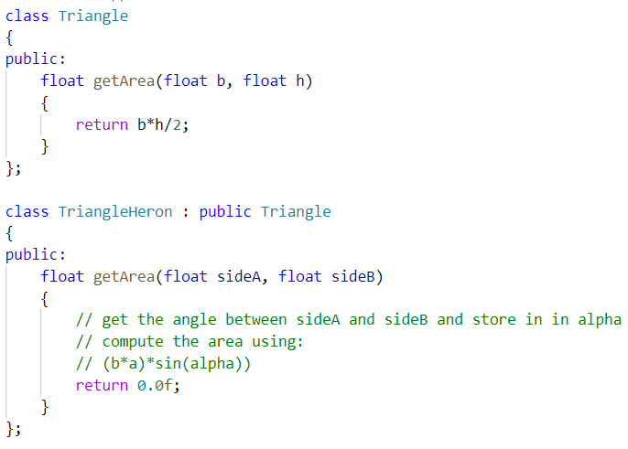
Redefinición de métodos (no recomendado)
Un método de la clase base se puede redefinir en las clases heredadas (mismo nombre del método, pero diferente implementación)
Se redefine el método getArea para que
la implementación del padre e hijo sean
diferentes (el hijo prefiere usar su propia
Implementación para el cálculo del área)
¿Por qué no es recomendado usar redefinición?
le quita flexibilidad y “dinamismo” al lenguaje
y a tu programa. Con los temas que aprenderemos durante la semana te será más
claro ver esa flexibilidad que ofrece C++

Slide 4
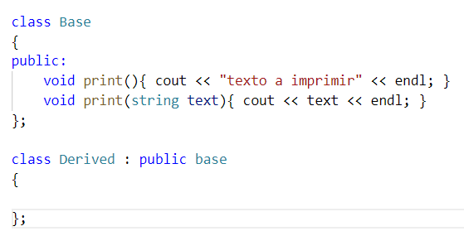
Sobrecarga de Métodos (Overloading) + Redefinition
Un método con el mismo nombre, pero diferente lista de parámetros se dice que está sobrecargado
El método print está sobrecargado (hay dos print, pero con diferente lista de parámetros)
La sobrecarga de métodos permite obtener
comportamiento diferente del “mismo” método
Observa que en la clase derivada NO se está modificando el método print sobrecargado porque NO se puede directamente

Slide 5
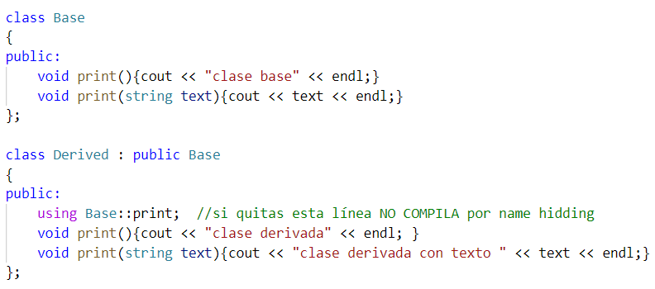
Sobrecarga de métodos (overloading) + redefinition
¿Por qué no se puede modificar el método print en las clases derivadas?
Debido a una característica del compilador llamada “Name Hidding” que previene ambigüedades al decidir qué método utilizar (print con parámetros o print sin parámetros)
Para poder modificar un método heredado y sobrecargado es necesario “traer el método al contexto actual”
NO VAMOS A PROFUNDIZAR EN ESTE TEMA, pero está bien que sepas que existe!!!

Slide 6
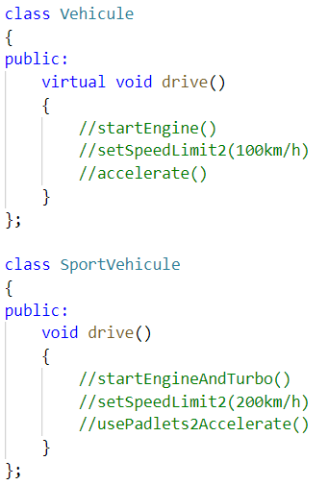
Sobrescritura de métodos (Overriding)
Para que una clase derivada pueda modificar un método heredado es necesario que la clase base “lo permita”
Para permitir que un método sea modificado por alguna clase descendiente es necesario que el método sea declarado como virtual
La palabra reservada virtual indica que el método se puede modificar y que en tiempo de ejecución se decidirá si se usa el método de la clase base o el método modificado de la clase descendiente

Slide 7

Sobreescritura de métodos (overriding)
Regla: si quieres que alguna de tus clases herederas modifique el comportamiento de alguno de tus métodos, entonces decláralo como virtual.
Consideraciones de los métodos virtuales
No pueden ser métodos estáticos
Los métodos virtuales deben ser “llamados” desde apuntadores a la clase base
La firma de las funciones en la clase base y clase derivada deben ser idénticas
No es obligatorio que las clases derivadas sobrescriban (overrides) el método virtual
El método en la clase derivada ya no necesita la palabra reservada virtual
Observa que v es un apuntador
a la clase base (Vehicule)

Slide 8
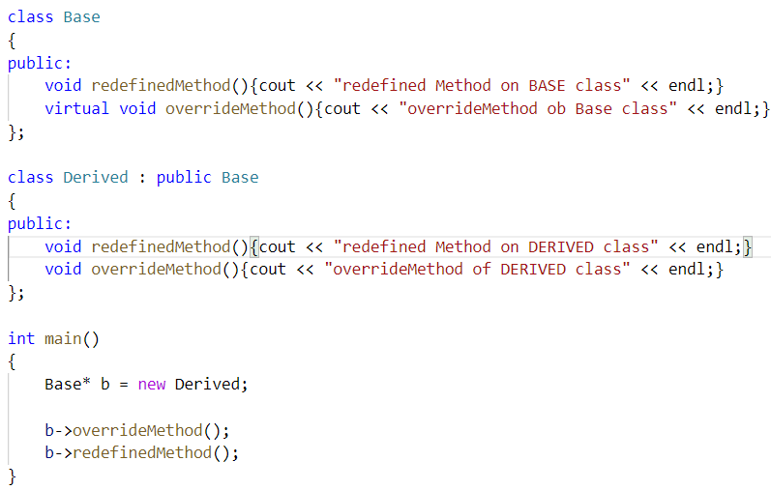

Redefinición VS Sobreescritura
¿Cuál es la salida de este programa? ¿Qué imprime?
La salida del programa es:
¿Qué me conviene más?
Overriding!!!

Slide 9
Diamond Ring Problem

Slide 10
Herencia virtual

